Slide 1
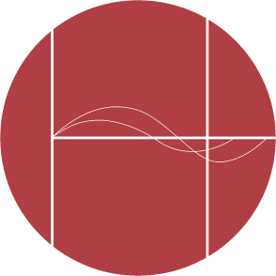
臙脂
Ritsumeikan Univ.
Soft Robotics Lab.
Ritsumeikan Univ.
Soft Robotics Lab.
・立命館大学のイメージカラー

Slide 2
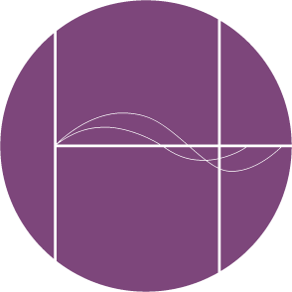
茄子紺
Ritsumeikan Univ.
Soft Robotics Lab.
Ritsumeikan Univ.
Soft Robotics Lab.

Slide 3
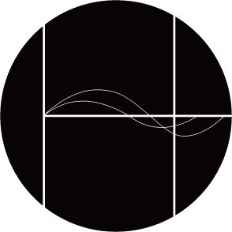
黒
Ritsumeikan Univ.
Soft Robotics Lab.
Ritsumeikan Univ.
Soft Robotics Lab.

Slide 4
薄桜
Ritsumeikan Univ.
Soft Robotics Lab.
Ritsumeikan Univ.
Soft Robotics Lab.

Slide 5
白
Ritsumeikan Univ.
Soft Robotics Lab.
Ritsumeikan Univ.
Soft Robotics Lab.

